Slide 1
Птицы зимой

Slide 2
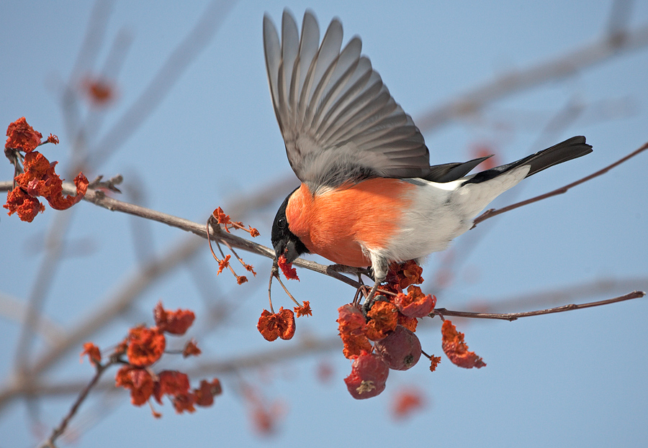
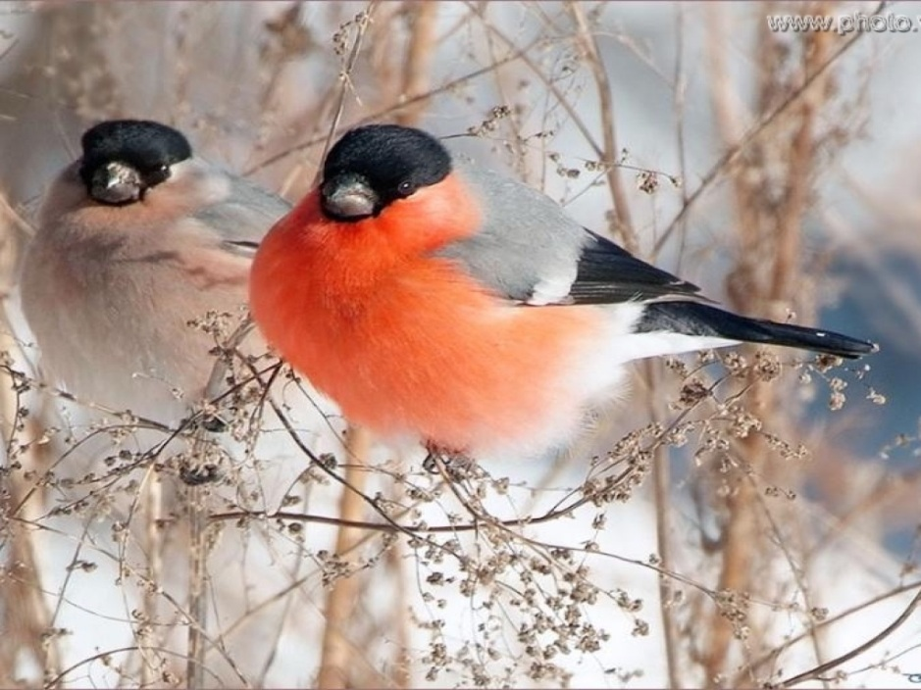
снегирь
Снегири, птицы довольно скрытные очень хорошо маскируются. Живут они преимущественно в хвойных и смешанных лесах. В городские парки и скверы снегири залетают только в суровые зимы в поисках пропитания.

Slide 3
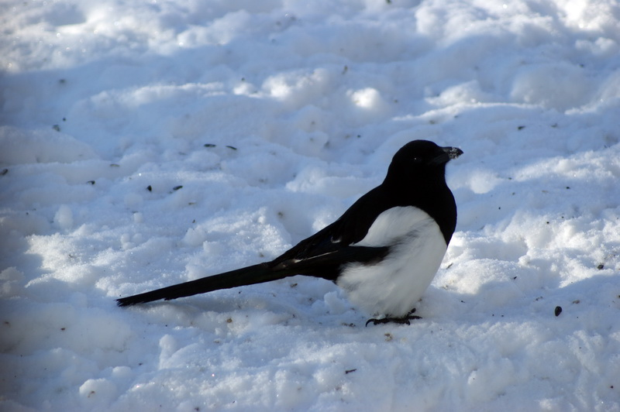
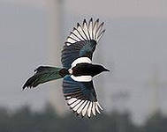
сорока
Зимой сороки держатся возле жилья. Их часто можно встретить на окраинах городов и поселков. В глубь городов сороки обычно не проникают, так как боятся всякого шума. Они грациозно передвигаются по земле небольшими шажками, приподняв кверху хвост и помахивая головой при каждом шаге. Иногда сороки начинают прыгать большими скачками, волоча за собой хвост подобно шлейфу, оставляя на снегу характерные следы от лапок и хвоста. Выдает сороку также громкое стрекотание, которое выражает беспокойство птицы при приближении человека или животного.

Slide 4
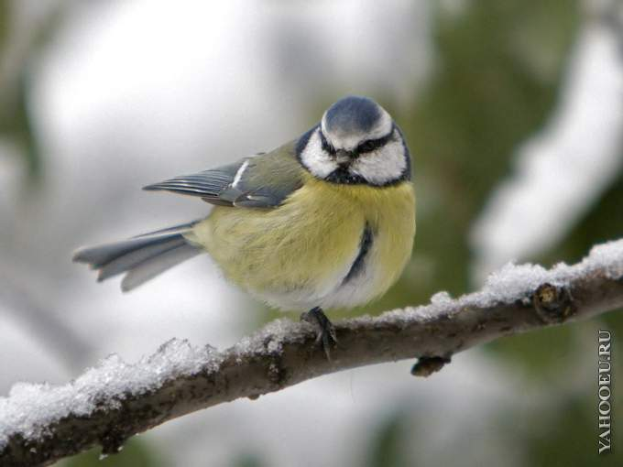
синица
Наступившая зима заставляет синиц искать корм повсюду. Некоторые синицы не боятся заглядывать в форточки домов и клевать между оконными рамами хранящиеся там продукты: масло, сало, творог. Всюду, где есть кормовые столики и кормушки, синицы посещают их.

Slide 5
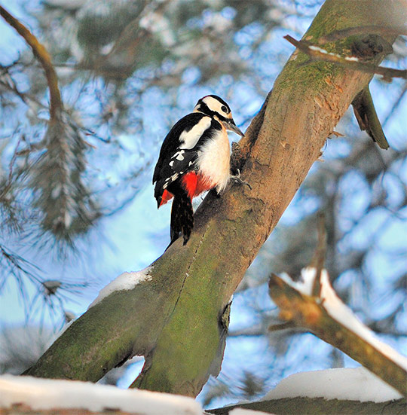
дятел
Зимой дятел часто сдирает ударами клюва кору с зараженной личинками короеда ели и разрешает другим зимующим птицам поедать этих личинок. И этим очень выручает голодающих птиц.

Slide 6
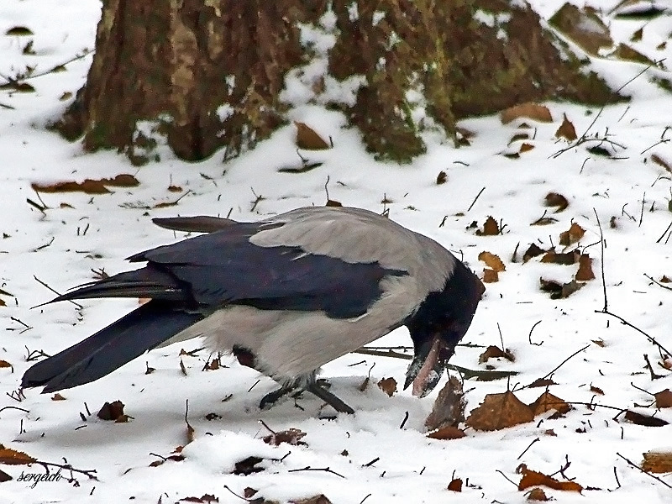
ворона
Серые вороны совершают регулярные перелеты осенью и весной. В сентябре — октябре они отлетают на зимовку к югу, а весной возвращаются к местам гнездовий. Например, из Подмосковья наши вороны улетают под Киев и Харьков, а на их место прилетают вороны архангельские. Таким образом, оказывается, что живущие зимой в городах вороны пришлые, из мест с более суровым климатом. Только старые вороны остаются на месте в течение всего года.

Slide 7
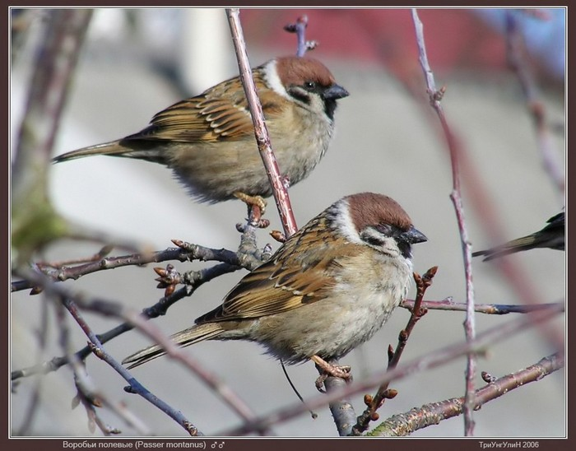
Воробей всегда выбирает места для проживания в непосредственной близости от человека. Именно поэтому воробьев можно встретить даже на севере, в зоне тундры и лесотундры.
Воробей за день тратит очень много энергии и поэтому не может голодать более двух суток.
воробей

Slide 8
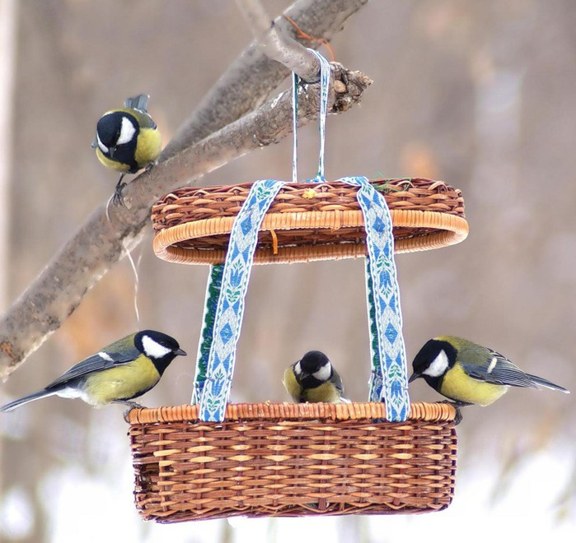
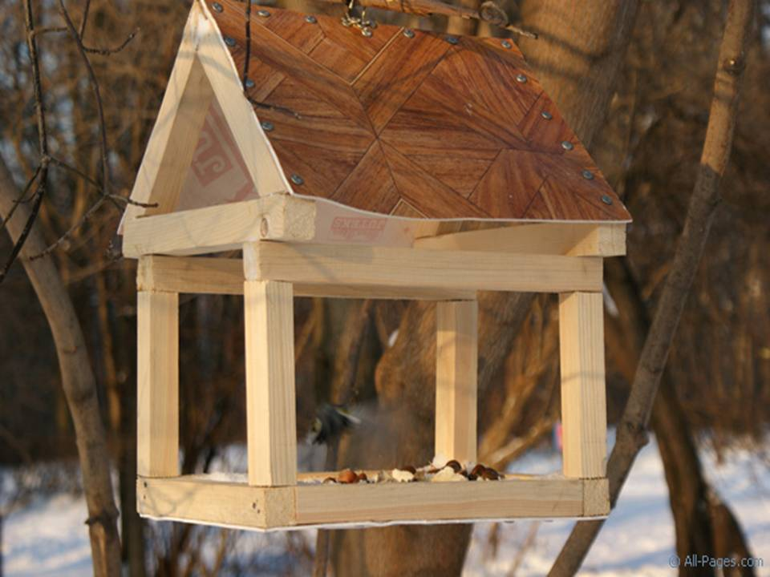
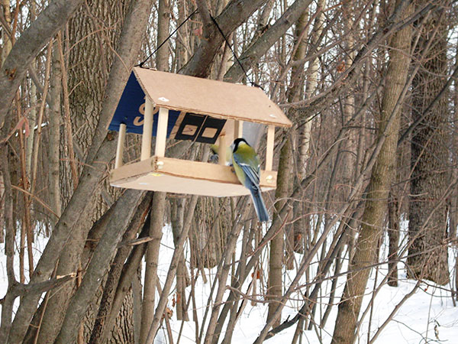
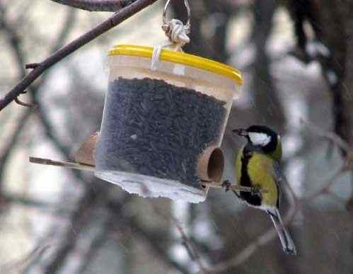
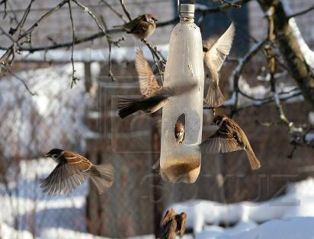
кормушки

Slide 9
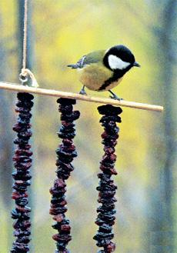
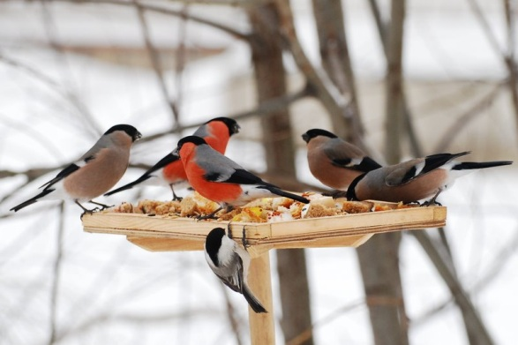
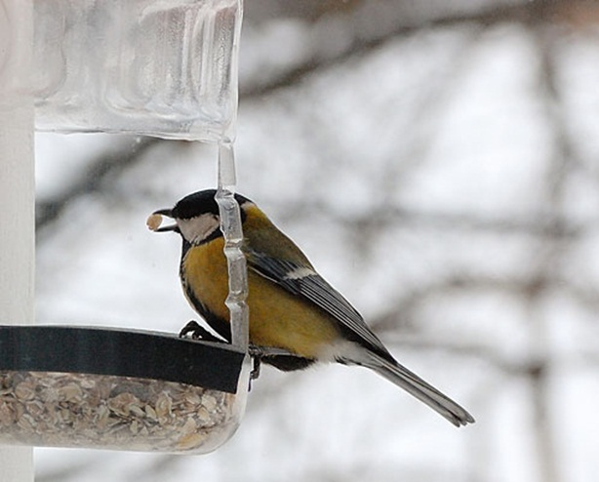
Кормушки должны быть удобными.
Кормить птиц надо регулярно.
Корма в кормушках должно быть немного.
Начав кормить птиц, ни в коем случае нельзя надолго оставлять кормушки пустующими. Привыкшие получать корм птицы могут погибнуть.

